Slide 1


UBND PHƯỜNG PHÚC LỢI
TRƯỜNG MẦM NON HOA TRẠNG NGUYÊN
LĨNH VỰC PHÁT TRIỂN NHẬN THỨC
ĐỀ TÀI: Bé bảo vệ môi trường
Lớp : Mẫu giáo nhỡ B4
Giáo viên : Dương Thị Thu Trang

Slide 2

Bé bảo vệ môi trường

Slide 3
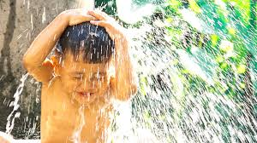
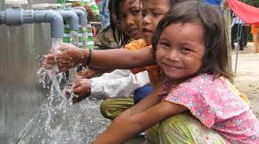
Nước và tầm quan trọng của nước

Slide 4
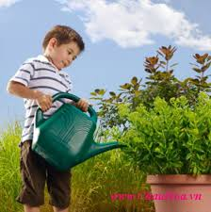
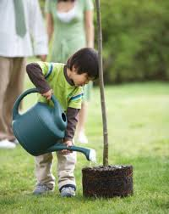
Nước và tầm quan trọng của nước

Slide 5
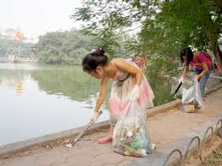
Rác thải và môi trường

Slide 6
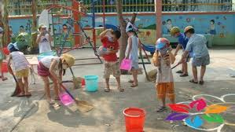

Slide 7
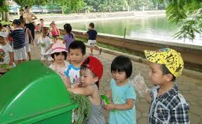
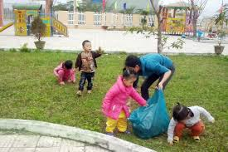
Bỏ rác đúng nơi quy định

Slide 8
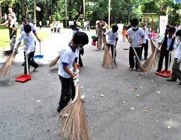
Vệ sinh môi trường

Slide 9
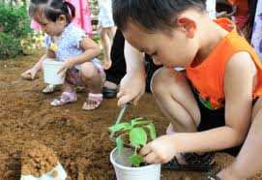
Trồng và chăm sóc cây xanh

Slide 10
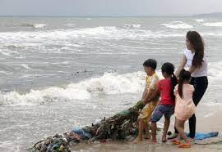
Bé bảo vệ nguồn nước

